Slide 1
SONLU OTOMATA
(FINITE AUTOMATA)
Otomata Teorisi
Konya Teknik Üniversitesi
Bilgisayar Mühendisliği Bölümü

Slide 2
Elimizde 50, 100 ve 200 birim paralık bozukluklar olsun.
Q
0
Q
200

Slide 3
Elimizde 50, 100 ve 200 birim paralık bozukluklar olsun.
Q
50
Q
100
50
Q
0
100
200
Q
200

Slide 4
Elimizde 50, 100 ve 200 birim paralık bozukluklar olsun.
Q
50
Q
100
50
Q
0
100
200
Q
150
Q
200

Slide 5
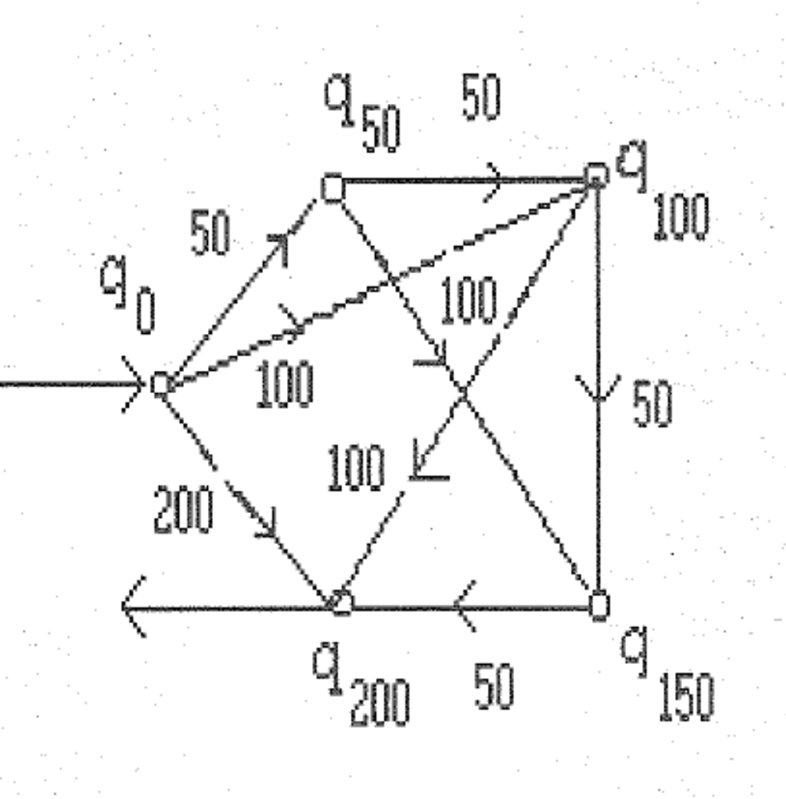
Elimizde 50, 100 ve 200 birim paralık bozukluklar olsun.

Slide 6
Tanım
Sonlu otomata (finite automata), durumları (states) içeren bir küme ve dışsal girdilere göre bu durumlar arasında gerçekleşen geçişlerden oluşmaktadır.

Slide 7
Deterministik Sonlu Otomata
Belli bir girdiye ilişkin olarak, belli bir durumdan sadece tek bir çıkış varsa söz konusu sonlu otomata deterministik (DFA) olarak adlandırılır. Bu kurala uymayan otomatalar, deterministik değildir (non-deterministic NFA).
50
DFA
Q
0
100
200

Slide 8
Biçimsel Tanım
Bir deterministik sonlu otomata, M=(Q, Σ, f, s, F) biçiminde belirtilen bir beşli ile ifade edilmektedir:
  Q: Durumlara ilişkin sembollerden oluşan alfabedir.
  Σ: Girdi sembollerinin alfabesidir.
  f: Q x Σ → Q olmak üzere geçiş fonksiyonudur.
  s ∈ Q olmak üzere başlangıç durumudur (start state).
  F ⊆ Q olmak üzere sonuç durumları (final states) kümesidir.
M=(Q, Σ, f, s, F) s=1, F>=1

Slide 9
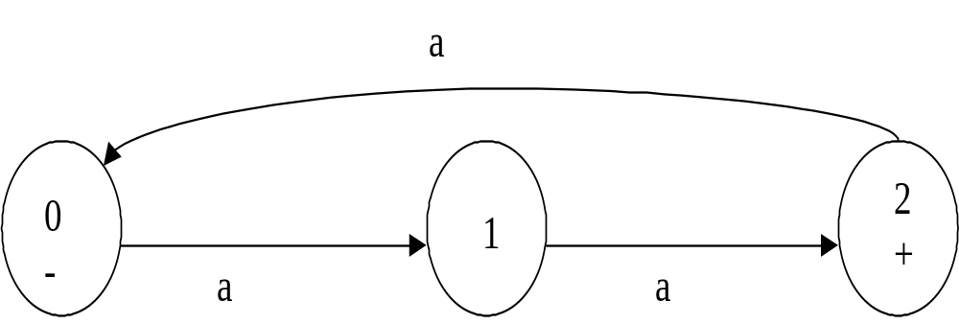
Soru
M=(Q, Σ, f, s, F) |s|=1, |F|>=1
Q={0,1,2}
Σ={a}
f=Q x Σ → Q
S={0}
F={2}
Aşağıdaki sonlu otomata için biçimsel tanımda geçen elemanların neler olduğunu belirtiniz?
Notes:
Q={0,1,2}
Σ={a}
f=Q x Σ → Q
S={0}
F={2}

Slide 10
Sonlu Otomata için Diğer Bir Tanım-1
Sonlu otomata modelleri, belli bir kelimenin karakterlerini sırayla girdi olarak alarak, belirli kelimeleri kabul veya red etmekte, böylece belli bir kelimenin belli bir dile ait olup olmadığı ortaya çıkmaktadır.
Bir sonlu otomayı sonuç durumlarından birisinde bırakan kelimeler, söz konusu sonlu otomata modelinin tanımladığı dilin elemanıdır.
Bir önceki otomat için «a», «aa» veya «aaa» kelimeleri sorgulanabilir

Slide 11
Sonlu Otomata için Diğer Bir Tanım-2
Sonlu otomata üç elemandan oluşmaktadır:
a) Bir tanesi başlangıç, bir veya birden fazlası sonuç durumu olmak üzere, sonlu durumlar kümesi.
b) Girdi sembollerine ilişkin Σ alfabesi.
c) Belli bir durumda iken, girdi alfabesinin belirli bir sembolü için, o durumdan hangi duruma geçileceğini belirleyen geçişler kümesi.
M=(Q, Σ, f) Q={Q_{s}, Q_{F},…}

Slide 12
Sonlu Otomata Gösterimleri
Sonlu otomatalar, 2 şekilde gösterilebilmektedir:
  Geçiş Diyagramı (Transition Diagram)
  Geçiş Tablosu (Transition Table)
Örnek olarak, (a+b)*b(a+b)* ifadesine ilişkin dile karşılık gelen sonlu otomatanın 2 şekilde de gösterimleri izleyen slaytlarda verilmiştir.

Slide 13
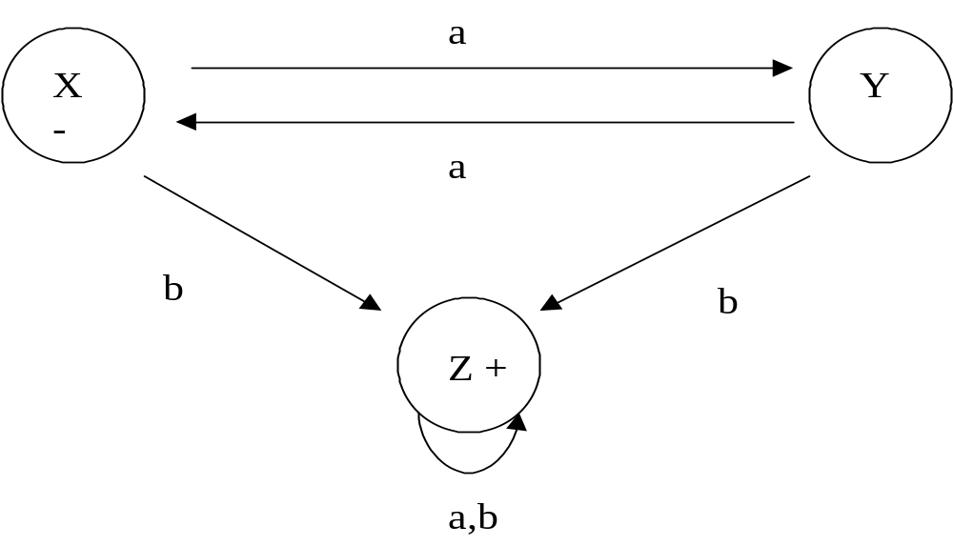
Geçiş Diyagramı
(a+b)*b(a+b)*
Notes:
Start State (-) ile Final State’lerde (+) ile gösterilir.
Bunun dışında iki gösterim daha var.
Birincisi başlangıç durumun yanına “start” bitiş durumun yanına “final” yazmaktır.
İkincisi Başlangıç durumu ok işareti ile göstermek ve bitiş durumunu da çift halka içine almaktır.

Slide 14
Geçiş Tablosu
(a+b)*b(a+b)*
a
b
X (Başlangıç)
Y
Z
Y
X
Z
Z (Sonuç)
Z
Z

Slide 15
Örnek-1
(a+b)(a+b)* dili için F.A. tasarlayınız. Σ={a,b}

Slide 16
Örnek-1
(a+b)(a+b)* dili için F.A. tasarlayınız.
a,b
a
-
+
b
veya
a,b
-
a,b
+

Slide 17
Örnek-2
(a+b)* dili için F.A. tasarlayınız.
Σ={a,b}
“Null” Λ kabul eder mi ?
Notes:
(a+b)* dili için F.A. “Null” yani “Boş” kelimeyi kabul eder, ama (a+b)(a+b)* dili için yapılan F.A. “Boş” kelimeyi kabul etmez.
Çünkü Start durumundan final durumuna geçişi sağlayacak fonksiyon yoktur.
(a+b)(a+b)*=(a+b)+ demektir ki zaten bu da “Boş” kelime hariç olası kelimelerin tamamını içeriyor demektir.
Burada a*b* örneğinide gösterelim, sıranın önemi ortaya çıksın!

Slide 18
Örnek-2
(a+b)* dili için F.A. tasarlayınız.
a,b
+
-
“Null” Λ kabul eder mi ?
Notes:
(a+b)* dili için F.A. “Null” yani “Boş” kelimeyi kabul eder, ama (a+b)(a+b)* dili için yapılan F.A. “Boş” kelimeyi kabul etmez.
Çünkü Start durumundan final durumuna geçişi sağlayacak fonksiyon yoktur.
(a+b)(a+b)*=(a+b)+ demektir ki zaten bu da “Boş” kelime hariç olası kelimelerin tamamını içeriyor demektir.
Burada a*b* örneğinide gösterelim, sıranın önemi ortaya çıksın!

Slide 19
Örnek-3
Bağlantısız F.A. diyagramı olur mu?
-
a,b
2
3
b
+
Yukarıdaki model bir “F.A.” olarak kabul edilemez.

Slide 20
Soru
Aşağıdaki F.A. hangi dili kabul eder?
a,b
-
a,b
2
a,b
+

Slide 21
Soru
Çift sayıda harflerden oluşan dil için F.A.? Σ={a,b}
Set Even=TRUE
While not out of data do
  Read an inpuıt letter
  E becomes not(E)
  İf Even=TRUE, accept the input string
  else reject the string

Slide 22
Soru
Çift sayıda harflerden oluşan dil için F.A.? Σ={a,b}
Set E=TRUE
While not out of data do
  Read an inpuıt letter
  E becomes not(E)
  İf E=TRUE, accept the input string
  else reject the string
+
-
a,b
2
a,b

Slide 23
Örnek-4
R.E.: a(a+b)* diline karşılık gelen F.A.? Σ={a,b}
Notes:
Start state’den sonra gelen harf “a” ise final state’e geçeriz. Eğer start state’den sonra “b” gelirse bundan sonra hangi harf gelirse gelsin “final” state’e ulaşamayız.
Sağdaki F.A. İse aynı dilin dört-durumlu bir makine tarafından kabul edilebilirliğini göstemektedir.

Slide 24
Örnek-4
R.E.: a(a+b)* diline karşılık gelen F.A.?
a,b
a,b
2
2
b
b
-
-
a,b
a,b
a
3 +
a
3 +
a,b
4 +
Notes:
Start state’den sonra gelen harf “a” ise final state’e geçeriz. Eğer start state’den sonra “b” gelirse bundan sonra hangi harf gelirse gelsin “final” state’e ulaşamayız.
Sağdaki F.A. İse aynı dilin dört-durumlu bir makine tarafından kabul edilebilirliğini göstemektedir.

Slide 25
Örnek-5
Yalnızca “aaa” kabul eden F.A.?
Yalnızca “aaa” veya “bbb” kabul eden F.A.?
Herhangi bir yerinde “aaa” veya “bbb” olan girişleri kabul eden F.A.?
Σ={a,b}
Notes:
Bölüm 5, Sayfa 62

Slide 26
Örnek-5
Yalnızca “aaa” kabul eden F.A.?
Notes:
Bölüm 5, Sayfa 62

Slide 27
Örnek-5
Yalnızca “aaa” kabul eden F.A.?
-
a
a
a
+
b
b
a, b
b
a,b
Notes:
Bölüm 5, Sayfa 62

Slide 28
Örnek-5
Uyarı: Dilin kelime uzayında sadece 2 kelime var! L={aaa,bbb}
Yalnızca “aaa” veya “bbb” kabul eden F.A.?
Notes:
Bölüm 5, Sayfa 62

Slide 29
Örnek-5
Uyarı: Dilin kelime uzayında sadece 2 kelime var! L={aaa,bbb}
Yalnızca “aaa” veya “bbb” kabul eden F.A.?
-
a
a
a
+
b
a, b
b
Halt
b
a
a
b
a,b
b
Notes:
Bölüm 5, Sayfa 62

Slide 30
Örnek-5
Uyarı: Dilin kelime uzayında "aaa" veya "bbb" alt kelimeleri, kelimenin herhangi bir yerinde olabilir.
Herhangi bir yerinde art arda “aaa” veya “bbb” kabul eden F.A.?
Notes:
Bölüm 5, Sayfa 62

Slide 31
Örnek-5
Uyarı: Dilin kelime uzayında "aaa" veya "bbb" altkelimeleri, kelimenin herhangi bir yerinde olabilir.
Herhangi bir yerinde art arda “aaa” veya “bbb” kabul eden F.A.?
a, b
-
a
a
a
+
b
b
b
a
a
b
b
Notes:
Bölüm 5, Sayfa 62

Slide 32
Örnek-6
Sadece “Null” kabul eden F.A.?
Σ={a,b}

Slide 33
Örnek-6
Sadece “Null” kabul eden F.A.?
a,b
+
-
+
-
a,b
VEYA

Slide 34
Örnek-7
Σ={a,b}
R.E.=(aab+abb+bab+bbb)(a+b)* ise dilin kelimelerini kabul eden F.A.?
Yalnızca “baa” kabul eden F.A.?
Yalnızca “baa” veya “ab” kabul eden F.A.?
R.E.= a*(a*ba*ba*ba*)*(a+a*ba*ba*ba*) kabul eden F.A.?
R.E.=(a+ba*ba*b)⁺ kabul eden F.A.?
R.E.=(a+b)*a
R.E.= b*ab*(ab*ab*)*
Notes:
Bölüm 5, Sayfa 64-67

Slide 35
Örnek-7
Σ={a,b}
R.E.=(aab+abb+bab+bbb)(a+b)* ise dilin kelimelerini kabul eden F.A.?
Notes:
Bölüm 5, Sayfa 64-67

Slide 36
Örnek-7
Σ={a,b}
Yalnızca “baa” kabul eden F.A.?
Notes:
Bölüm 5, Sayfa 64-67

Slide 37
Örnek-7
Σ={a,b}
Yalnızca “baa” veya “ab” kabul eden F.A.?
Notes:
Bölüm 5, Sayfa 64-67

Slide 38
Örnek-7
Σ={a,b} R.E.=(a+b)*a
Notes:
Bölüm 5, Sayfa 64-67

Slide 39
Ödev 23-a
Σ={a,b} R.E.: (a+b)*aa(a+b)*
“Language of words that have a double a in somewhere” (Herhangi bir yerinde çift a sembolü içeren kelimeler) diline karşılık gelen bir F.A. modeli oluşturunuz.

Slide 40
Ödev 23-b
Let Σ={a,b}. L is the set of all words that do not contain two consecutive a’s. (Ardışık 2 a sembolü içermeyen kelimelerin dili).
Bu dil için düzenli ifade yazınız ve sonlu otomata (F.A.) modeli oluşturunuz.

Slide 41
Ödev 23-c
Σ={a,b}
L:İlk ve son harfleri farklı olan kelimelerin dilidir. (The language of words that have different first and last letters.)
L dili için F.A. modeli oluşturunuz.

Slide 42
Ödev 23-d
Σ={a,b}
L:Yanyana 3 tane a sembolü bulunmayan kelimelerin dilidir.
L dili için düzenli ifade yazınız.
L dili için F.A. modeli oluşturunuz.

Slide 43
Örnek-8
EVEN-EVEN
b
+
-
1
2
b
a
a
a
a
b
3
4
b
  Ödev 23-e Σ={0,1}
  Parity’yi kontrol eden makine?
  Odd Parity
  Even Parity
Notes:
Bölüm 5, Sayfa 69-70

Slide 44
Ödev 24
Bir nehrin kıyısında adam; keçi, kurt ve ot ile karşı tarafa geçmek üzere bulunmaktadır. Her seferinde adam ve yanındakilerden sadece birini taşıyabilen bir bot bulunmaktadır. Kurt ve keçi , Keçi ve ot baş başa kalmaması şartı ile karşıya geçebilmeleri problemini Transmission ifadeler kullanarak çözünüz.
Notes:
Bölüm 5, Sayfa 69-70

Slide 45
Ödev 25
İnceleyin;
Chapter 5, Problems
2, 3, 14, 15, 16, 17 ve 19.
Ödev 25 Chapter 5, Problems
6, 7, 8, 9, 11, ve 17 (i, ii ve iii).
Notes:
Bölüm 5, Sayfa 69-70

